Slide 1
Modélisation faisceau électrons
Clinac 3

Slide 2
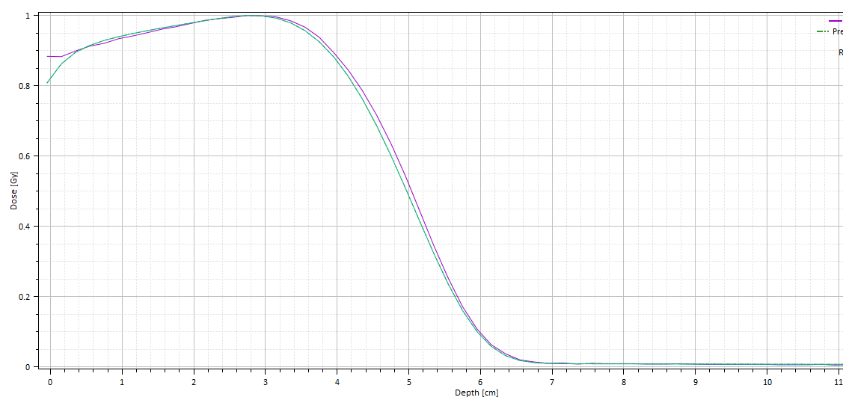
Copie du Clinac 3 commissionné
Import des courbes :
Rendement en profondeur ouvert (sans applicateur) 40 cm x 40 cm
Rendement en profondeur et profils inline et crossline pour chaque applicateur
Incertitude : 0,5% et résolution : 0,2 cm
Régler la contribution photonique sur le PDD open (relative photon weight)

Slide 3
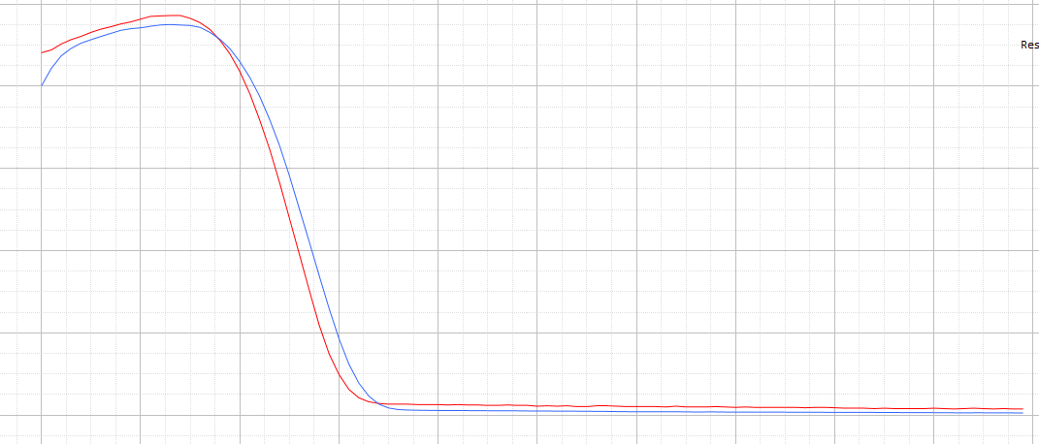
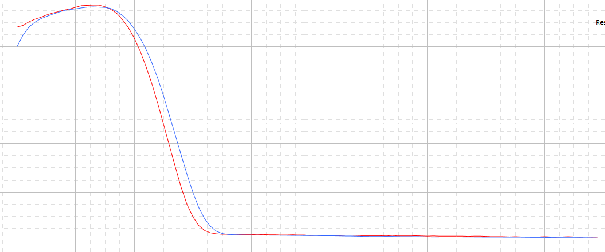
Régler la contribution photonique sur les applicateurs (photon dose normalization)

Slide 4
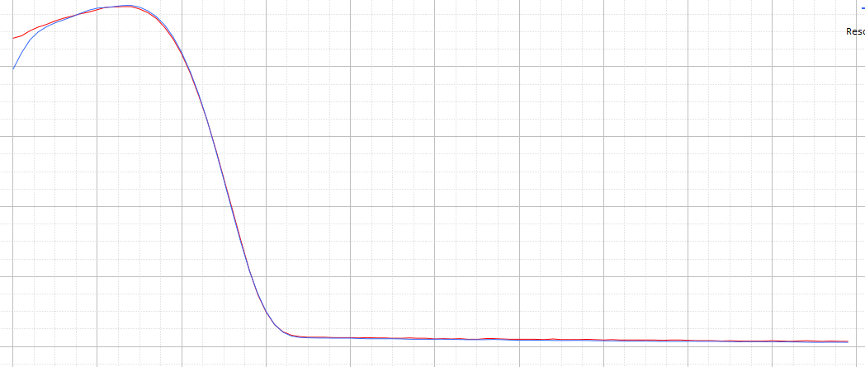
Modification de E₀ : permet de décaler la position de la pente

Slide 5
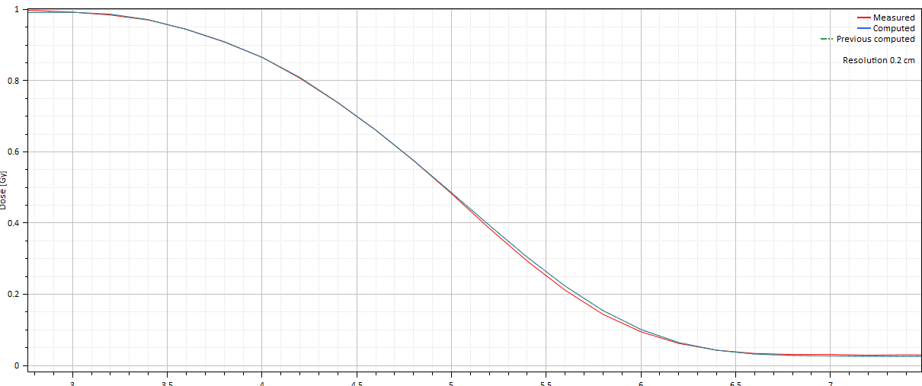
Modification du coefficient directeur de la pente

Slide 6

Merci de votre attention
www.ico-cancer.fr

